Slide 1
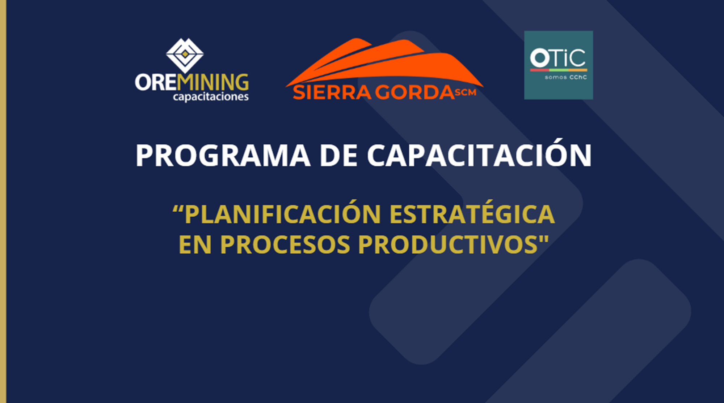

Slide 2

Formulación de Estrategias

Slide 3

Resultado de Aprendizaje
Establecer objetivos claros y seleccionar alternativas estratégicas que favorezcan la competitividad y el logro de la misión empresarial.

Slide 4
¿Qué vimos la sesión anterior?

Slide 5
Formulación de Estrategias Competitivas

Slide 6

Estrategias Genéricas de Negocio
Las estrategias genéricas de negocio son un conjunto de estrategias competitivas que tienen como objetivo primordial el desarrollo total de la empresa.
De acuerdo con Michael Porter, las estrategias genéricas que todo negocio debe tomar en consideración son tres, para poder sobresalir y llegar a las metas y objetivos establecidos por la empresa.
Liderazgo en costos: Es estar establecido en el mercado, buscando una alta producción y alta participación, porque esto conlleva a una baja en los costos de producción y por lo tanto en la posibilidad de entregar al consumidor un producto a un precio razonablemente bajo. La estrategia se enfoca en ofrecer al consumidor un producto a un precio bajo y ser el punto de partida entre los competidores. Algunas empresas han llegado a adoptar esta estrategia y les ha funcionado bien.
Objetivo: Ser el productor o proveedor más económico en la industria.
Enfoque: Reducción de costos en todos los aspectos, desde la producción hasta la distribución.
Ventajas: Precios más bajos que la competencia, lo que puede generar una mayor participación en el mercado.
Ejemplo:
Wal-Mart (Líder), el monstruo transnacional, incluso lo utiliza como parte de su lema “Siempre precios bajos”. Muchos consumidores son influenciables por el precio, y prefieren pagar más barato que la calidad. Es claro que la calidad no está peleada con el precio, pero por lo general, entre mayor calidad tiene un producto, este tiende a ser más costoso. Wal-Mart ofrece en general, los precios más bajos en muchos de los productos de consumo cotidiano, de esa manera mantiene un liderazgo en el mercado con el detallista o minorista de mayores ventas en muchos países, incluyendo Chile.

Slide 7
Estrategias Genéricas de Negocio
Diferenciación: La empresa debe de enfocarse en ofrecer al mercado algo que sea lo más novedoso y llamativo al consumidor, algo que no haya visto, olido, o sentido, algo, que despierte su atención por ser precisamente, diferente.
Objetivo: Ofrecer productos o servicios únicos y distintivos.
Enfoque: Invertir en investigación, desarrollo y marketing para crear productos o servicios exclusivos.
Ventajas: La marca y la lealtad del cliente se fortalecen, permitiendo precios más altos y una menor sensibilidad al precio.
Ejemplo:
Apple, desarrolla productos tecnológicos de increíble demanda por consumidores y empresas. Este es un claro ejemplo de la estrategia que sigue la compañía desde sus inicios. Apple ha creado una identidad y valores propios que plasma en esta estrategia que ha sido clave para el crecimiento y desarrollo que la empresa ha vivido desde que comenzó, y cuyo éxito ha sido continuo en el tiempo.
Se centran en la experiencia global del producto más que en el producto en sí, no sólo invierten en crear productos novedosos y de última tecnología, sino que también logran que otros aspectos de esta «experiencia» sean inigualables.
Las tiendas Apple que se encuentran en el mundo. Se centra en el diseño e increíble originalidad: desde el cubo en Nueva York a la elegancia del edificio en Londres

Slide 8

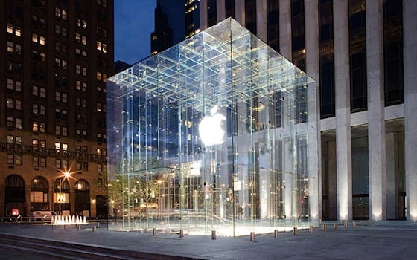

Estrategias Genéricas de Negocio
Diferenciación:
Nueva York
Londres
El problema con este tipo de estrategias es que, cuando se presenta en el mercado un producto nuevo, diferente, la competencia puede no tardar en empezar a imitar. Los productos sustitutos y los productos similares son una amenaza para la empresa. La organización debe estar preparada para este tipo de situaciones que, sin duda, es algo que sucederá.
París

Slide 9

Estrategias Genéricas de Negocio
Enfoque: Las empresas pueden enfocarse en un solo segmento del mercado, en lugar de tratar de abarcar todo el mercado, para poder concentrar sus esfuerzos en esos consumidores y satisfacerlos en su totalidad. Esto no implica que no puedan ser comprados por otros consumidores, pero su mercado meta, debe ser claro.
Enfoque en segmento:
Objetivo: Concentrarse en un segmento específico del mercado.
Enfoque: Personalizar productos o servicios para satisfacer las necesidades particulares de un grupo específico de clientes.
Ventajas: Mayor conocimiento del segmento objetivo, mejor servicio y productos adaptados a sus necesidades.
Ejemplo:
Harley Davidson, su imagen de marca y, la experiencia diferencial que ofrece a sus clientes mediante la HD experience (Harley Davidson experience). La capacidad de personalización de sus productos y la lealtad de un segmento específicamente identificado.

Slide 10

Estrategias Genéricas de Negocio
Diferenciación enfocada:
Objetivo: Ofrecer productos o servicios únicos en un segmento específico del mercado.
Enfoque: Similar a la diferenciación, pero se centra en un grupo de clientes más pequeño y específico.
Ventajas: Mayor lealtad de clientes en el segmento objetivo a menudo permite precios más altos.
Ejemplo:
Gatorade es un producto, que está dirigido a atletas, y de esa manera, se ha posicionado como un producto para personas que practican algún deporte y necesitan hidratarse antes, durante y después del ejercicio.
La imagen que se tiene y el posicionamiento en la mente del consumidor del producto es la del deportista y no la de un enfermo, o la de una persona con secuelas de una noche de fiesta, dos tipos de consumidores que también llegan a utilizar el producto.
Es importante destacar que, según Porter, la estrategia de "atascamiento en el medio" (intentar ser tanto de bajo costo como diferenciación) no es sostenible a largo plazo, ya que resulta en una posición competitiva débil. En cambio, las empresas deben elegir una de estas estrategias y centrar sus recursos y esfuerzos en la implementación exitosa de esa estrategia específica.

Slide 11
Disciplina del Mercado
Estrategia para diferenciarse del mercado:
Liderazgo de producto: Una empresa líder en un producto lleva a su cliente al reino de lo desconocido, lo no probado o lo altamente deseable.
Intimidad con los clientes: Una empresa que valora la intimidad con los clientes crea vínculos con ellos, conoce a las personas a las que les vende, así como los productos y servicios que necesitan, desean o resuelven sus problemas.
Excelencia operativa: Las empresas que operan de forma excelente proporcionan una combinación de calidad, precio y facilidad de compra que nadie puede igualar.

Slide 12

Liderazgo de producto

Slide 13
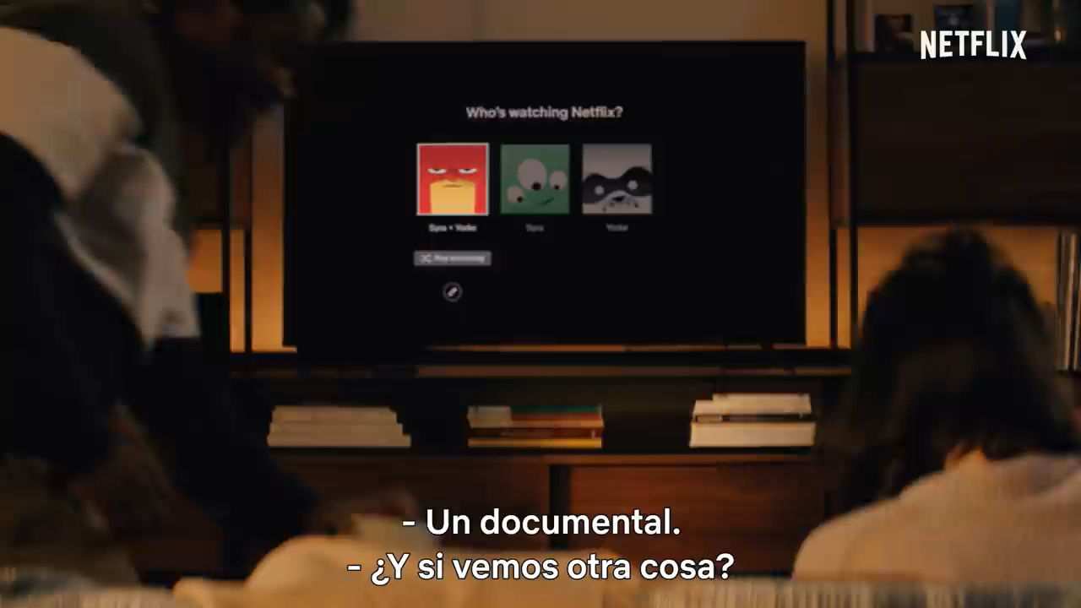
Intimidad con los clientes

Slide 14
Excelencia operativa

Slide 15
Adaptación de estrategias competitivas al contexto minero
Adaptar las estrategias competitivas de costos, diferenciación y enfoque al contexto minero requiere considerar las características únicas de esta industria, como su alta intensidad de capital, dependencia de recursos naturales, sensibilidad a precios de commodities y estrictas regulaciones medioambientales.
Estrategia de Liderazgo en Costos:
Buscar ser el productor de menor costo dentro del sector minero al optimizar procesos, aprovechar economías de escala, implementar tecnologías eficientes y negociar acuerdos favorables con proveedores.
Cómo:
Automatización de procesos y uso de maquinaria avanzada para reducir costos laborales y aumentar la productividad.
Minimizar costos logísticos mediante la optimización de transporte y almacenamiento de minerales.
Implementar estrategias de energía renovable para reducir costos de operación a largo plazo.

Slide 16
Adaptación de estrategias competitivas al contexto minero
Estrategia de Diferenciación:
Ofrecer productos o servicios mineros con características únicas que sean altamente valoradas por clientes, como una cadena de suministro más sostenible, certificaciones ambientales o productos minerales con menor impacto ecológico.
Cómo:
Comercializar minerales como "ecológicos" o de "minería responsable" certificados por estándares internacionales.
Desarrollar relaciones sólidas con comunidades locales para garantizar aceptación social y fortalecer la reputación.
Innovar en procesos que minimicen residuos y optimicen la recuperación de metales.
Estrategia de Enfoque:
Concentrarse en un nicho específico del mercado minero, ya sea por tipo de mineral, mercado geográfico o necesidad particular del cliente, optimizando los recursos para atender ese segmento con ventaja competitiva.
Cómo:
Especializarse en minerales estratégicos como el litio o el cobalto, esenciales para la transición energética global.
Focalizarse en mercados locales donde exista una alta demanda y menor competencia.
Ofrecer servicios especializados, como minería subterránea en yacimientos de difícil acceso.

Slide 17
Adaptación de estrategias competitivas al contexto minero
Al elegir y adaptar una estrategia, las empresas mineras deben considerar:
Volatilidad del mercado: La estrategia debe ser resiliente a fluctuaciones de precios de commodities.
Impacto ambiental y social: En minería, las expectativas de sostenibilidad y responsabilidad social son determinantes.
Innovación tecnológica: Puede ser un diferenciador clave y una herramienta para reducir costos.

Slide 18
Desarrollo de Estrategias Operativas

Slide 19
Planificación de operaciones mineras eficientes y sostenibles.
La planificación minera consiste en diseñar y organizar las actividades de extracción, procesamiento y cierre de minas para maximizar la rentabilidad económica mientras se minimizan los impactos ambientales y sociales.
Elementos Clave:
Modelamiento geológico: Identificar y cuantificar los recursos y reservas para priorizar áreas con mayor rentabilidad y menor impacto ambiental.
Diseño de minas: Optimizar la ubicación de accesos, zonas de extracción y almacenamiento de material estéril.
Secuencia de producción: Planificar cronogramas para balancear la rentabilidad y la sostenibilidad, incluyendo la recuperación de terrenos post-minería.
Gestión de riesgos: Considerar riesgos geotécnicos, ambientales y sociales para prevenir interrupciones y conflictos.
Estrategias para la Sostenibilidad:
Implementar sistemas de manejo de agua eficiente y reciclaje en procesos de beneficio.
Restaurar paisajes y garantizar la biodiversidad en áreas afectadas por las actividades mineras.
Reducir emisiones mediante fuentes de energía renovable y tecnologías de bajo impacto.

Slide 20
Integración de tecnologías y mejores prácticas operacionales
El uso de tecnologías avanzadas permite a las empresas mineras mejorar la seguridad, reducir costos, aumentar la productividad y operar con menor impacto ambiental.
Tecnologías Relevantes
Minería Digital y Automatización:
Uso de sensores IoT (Internet de las Cosas) para monitoreo en tiempo real de maquinaria, condiciones geológicas y ambientales.
Vehículos autónomos y equipos automatizados para mejorar la seguridad y reducir costos laborales.
Minería Inteligente (Big Data y AI):
Análisis predictivo para optimizar procesos de extracción y evitar interrupciones.
Algoritmos para identificar patrones en datos geológicos y maximizar el rendimiento.
Tecnologías Limpias:
Sistemas de flotación más eficientes para maximizar la recuperación de metales.
Captura y reutilización de dióxido de carbono emitido durante el procesamiento.

Slide 21
Integración de tecnologías y mejores prácticas operacionales
Gestión de Relaves:
Uso de tecnologías de deshidratación para minimizar riesgos de accidentes en presas de relaves.
Métodos innovadores para convertir desechos mineros en materiales reutilizables.
Mejores Prácticas Operacionales
Cultura de Seguridad: Fomentar una política de "cero accidentes" mediante capacitaciones constantes y sistemas de monitoreo.
Colaboración con Comunidades: Incluir a las comunidades locales en la toma de decisiones y compartir beneficios económicos de la minería.
Eficiencia Energética: Usar energía renovable y mejorar la eficiencia energética en equipos y procesos.
Monitoreo Ambiental y Social: Establecer métricas claras para medir el impacto ambiental y social, y ajustar las operaciones según los resultados.

Slide 22
Una planificación minera eficiente y sostenible, junto con la integración de tecnologías, no solo permite generar valor económico, sino que también construye confianza con las comunidades y asegura el cumplimiento de regulaciones. El futuro de la minería está ligado a su capacidad de operar con responsabilidad y adaptarse a los desafíos tecnológicos y ambientales.

Slide 23
Evaluación y Selección de Estrategias

Slide 24
Criterios para la selección de estrategias más adecuadas
Seleccionar la estrategia más adecuada en un contexto empresarial, como la minería, implica un análisis sistemático y crítico que considere tanto los criterios estratégicos como los riesgos y beneficios asociados.
Los criterios para seleccionar una estrategia se basan en evaluar qué opción maximiza el valor para la organización mientras considera sus capacidades internas, oportunidades del entorno y posibles limitaciones.
Criterios Clave
Alineación con la Misión y Visión:
La estrategia debe estar alineada con los objetivos a largo plazo y los valores fundamentales de la organización.
Viabilidad Económica:
Evaluar los recursos financieros necesarios y asegurar que la estrategia sea rentable dentro de un horizonte de tiempo razonable.

Slide 25
Criterios para la selección de estrategias más adecuadas
Sostenibilidad y Responsabilidad Social:
Incluir consideraciones de impacto ambiental y social, así como la aceptación por parte de comunidades y stakeholders clave.
Adaptabilidad:
La estrategia debe ser flexible para ajustarse a cambios en el entorno interno y externo.
Riesgo Asociado:
Considerar el nivel de incertidumbre y el potencial impacto de los riesgos identificados.
Capacidades Organizacionales:
Analizar si la organización tiene las competencias, recursos humanos, tecnológicos y de gestión necesarios para ejecutar la estrategia.
Compatibilidad con el Entorno:
La estrategia debe ajustarse a las dinámicas del mercado, tendencias de la industria, y regulaciones legales y ambientales.

Slide 26
Análisis de riesgos y beneficios de cada estrategia
El análisis de riesgos y beneficios busca evaluar de manera integral el impacto potencial de cada estrategia, asegurando que los beneficios esperados justifiquen los riesgos asumidos.
Beneficios
Incremento de Ventajas Competitivas: Una estrategia eficaz debería fortalecer la posición de mercado, ya sea a través de liderazgo en costos, diferenciación o enfoque.
Generación de Valor: Evaluar cómo la estrategia contribuye a mejorar ingresos, márgenes de ganancia o valor de marca.
Cumplimiento de Objetivos Estratégicos: Analizar si la estrategia permite cumplir metas clave como expansión de mercado, innovación o sostenibilidad.
Mejora de Relaciones con Stakeholders: Beneficios intangibles, como el fortalecimiento de la confianza con comunidades y reguladores.

Slide 27
Análisis de riesgos y beneficios de cada estrategia
El análisis de riesgos y beneficios busca evaluar de manera integral el impacto potencial de cada estrategia, asegurando que los beneficios esperados justifiquen los riesgos asumidos.
Riesgos
Riesgo Financiero: Inversiones altas sin garantías de retorno inmediato o suficiente.
Riesgo Operacional: Desafíos técnicos o fallas en la implementación de la estrategia.
Riesgo de Mercado: Cambios en las condiciones del mercado que afecten la viabilidad o rentabilidad.
Riesgo Reputacional: Percepciones negativas de comunidades, gobiernos o clientes debido a acciones mal gestionadas.
Riesgo Regulatorio: Impacto de nuevas leyes o cambios en regulaciones que compliquen la operación.

Slide 28
Análisis de riesgos y beneficios de cada estrategia
Ejemplo de Análisis
Supongamos que una empresa minera está evaluando dos estrategias:
Adopción de tecnología de minería autónoma:
  Beneficios: Reducción de costos laborales, mayor seguridad, mayor productividad.
  Riesgos: Alta inversión inicial, resistencia al cambio por parte de empleados, dependencia tecnológica.
Expansión a nuevos mercados geográficos:
  Beneficios: Diversificación de ingresos, acceso a nuevos recursos.
  Riesgos: Riesgo político en el nuevo país, costos altos de establecimiento, diferencias culturales.

Slide 29
La selección de estrategias debe ser un proceso iterativo que combine análisis cuantitativo (retornos esperados, costos, y proyecciones) con análisis cualitativo (impactos sociales, alineación con la cultura organizacional). Es importante evaluar cada estrategia frente a los criterios seleccionados y sus riesgos asociados.

Slide 30
“La estrategia más brillante no conducirá al éxito a menos que se ejecute con eficacia.”
Bill Gates

Slide 31
Formulación de Estrategias

Slide 32
